Slide 1



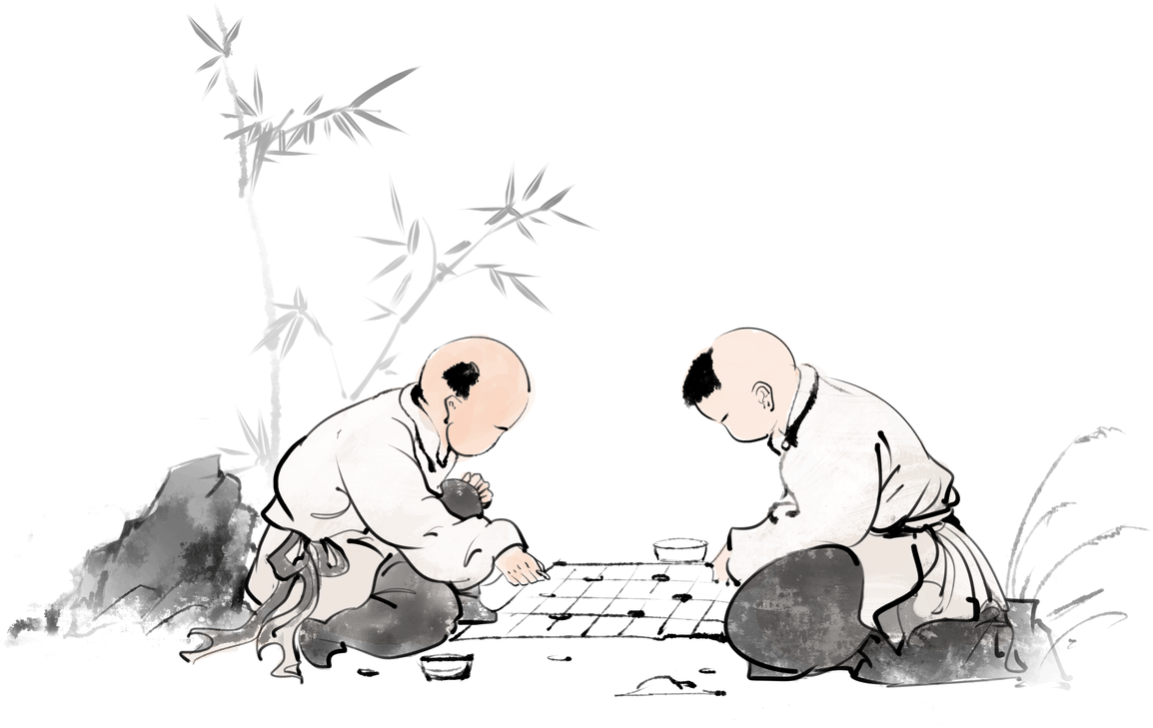

乾隆与他的诗词——
《御制诗》中乾隆四万诗的意象情感分析与词频生涯轨迹分析
汇报人：祁思源
小组成员：宋子旻 任宇轩 沈杰
汇报日期：2025/12/05

Slide 2

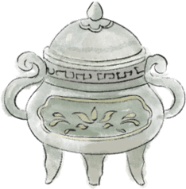

目
录
CONTENTS
01.
研究背景
02.
数据采集与清洗
03.
分词与词频统计
04.
意象分析
05.
情感分析

Slide 3


01
研究背景

Slide 4
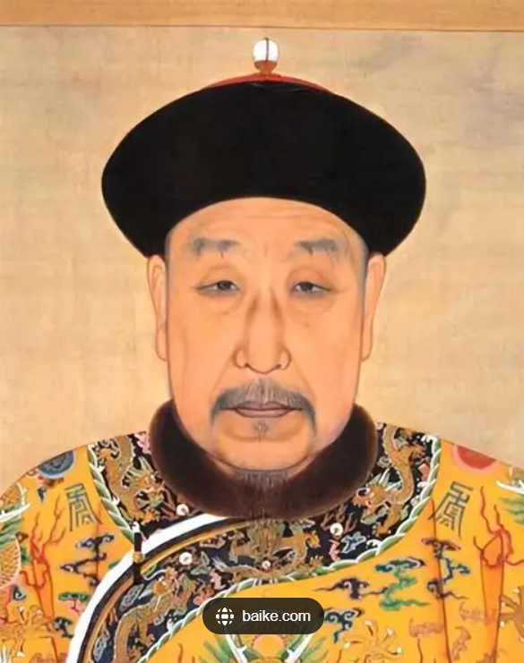
乾隆简介
乾隆皇帝（清高宗，1711–1799）是中国历史上创作最丰的诗人，其《御制诗集》收录诗歌超过四万首，数量之巨，世所罕见。这一庞大的文本不仅是个人文学爱好的产物，更是清代鼎盛时期政治活动、宫廷生活、巡游经历与艺术审美的直接记录，具有极高的文学与历史研究价值。

Slide 5
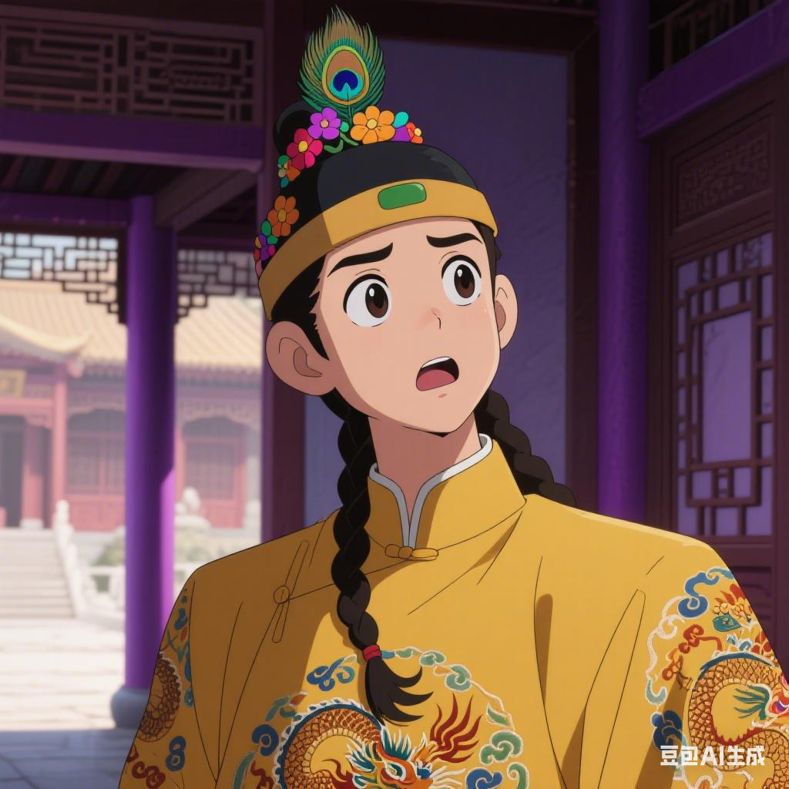
研究困境
传统对乾隆诗歌的研究长期面临两大困境：
其一，文本规模带来的分析壁垒。四万余首的体量远超个人精读细览的极限，致使既往研究多聚焦于名篇或特定主题，难以从整体上把握其创作的全貌、演变与核心特征。
其二，研究方法的主观局限。依赖个人学识与经验的定性分析，在系统性、客观性与可验证性上存在不足，对诗歌中隐藏的宏观模式（如用词习惯、意象网络、情感结构）缺乏有效的揭示工具。

Slide 6
02
数据采集与清洗

Slide 7
《御制诗集》数字化路径
从纸质典籍到可计算文本的转化之路
质量控制
数据规模
采用 Python批量下载 、与 人工抽检 两层流程，构建含诗题、正文、年月、地点四字段的原始语料库。
最终语料库为后续的分词、意象与情感分析奠定了坚实基础，其 规模与可信度 是本次研究的基石。
数据来源
https://www.gushicimingju.com/shiren/qianlong/
与
https://www.diancang.xyz/shicixiqu/8921/175443.html

Slide 8
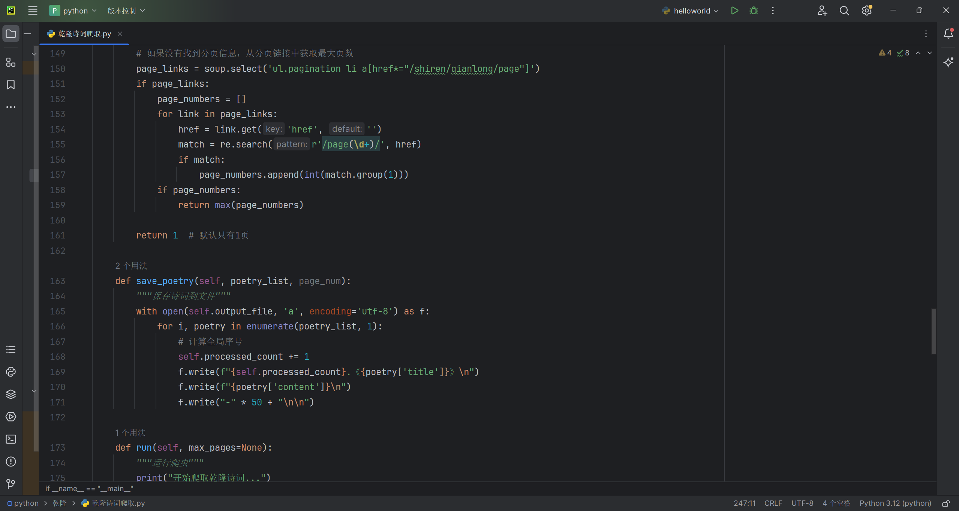

Slide 9
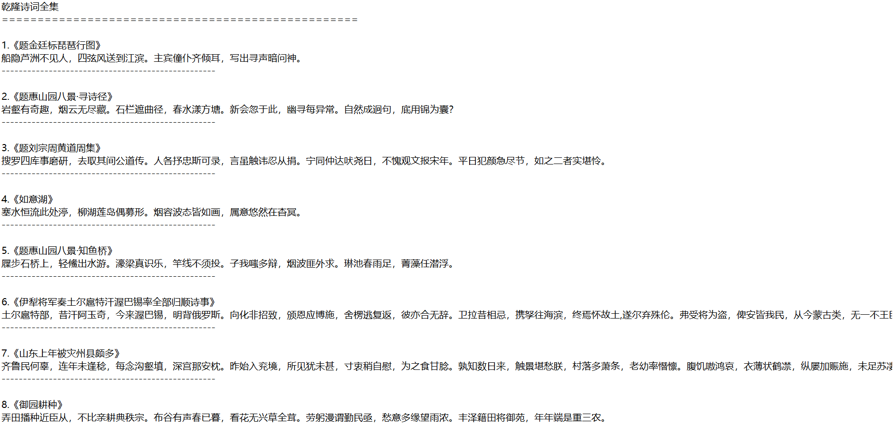
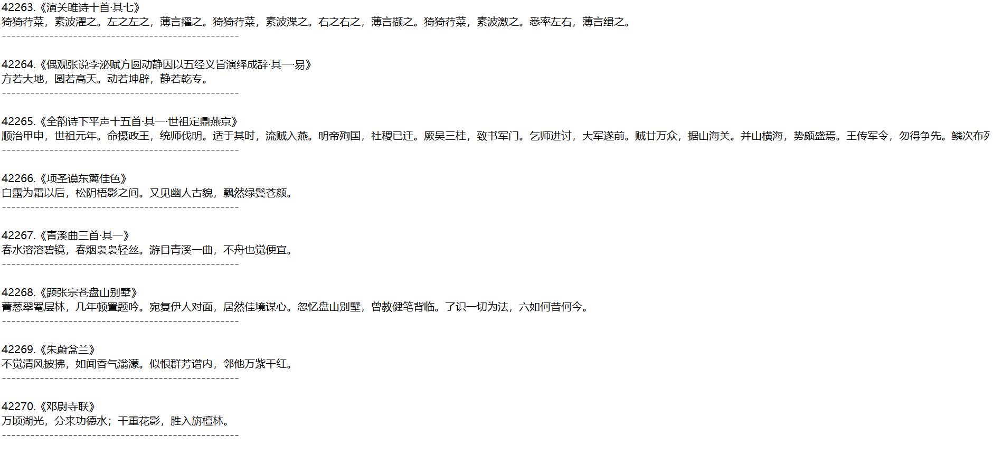

Slide 10
分词与结构化处理规则
将古汉语诗歌转化为机器可理解的结构化数据
→
→
文本清洗
精准分词
结构化输出
人工制定清洗规范 ，编写python程序进行剔除批注、夹注，保留纯净文本。
采用 jieba+自定义帝王词典 ，保留“朕”、“瀛台”等专有称谓。
以“一首一文件”编号，输出含 [诗ID, 分词序列, 意象词列表] 的字段。

Slide 11
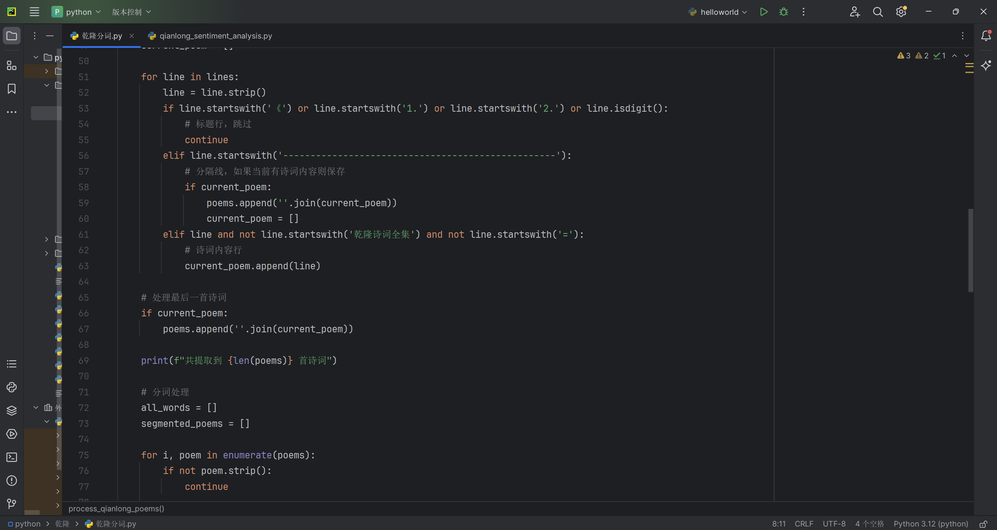

Slide 12
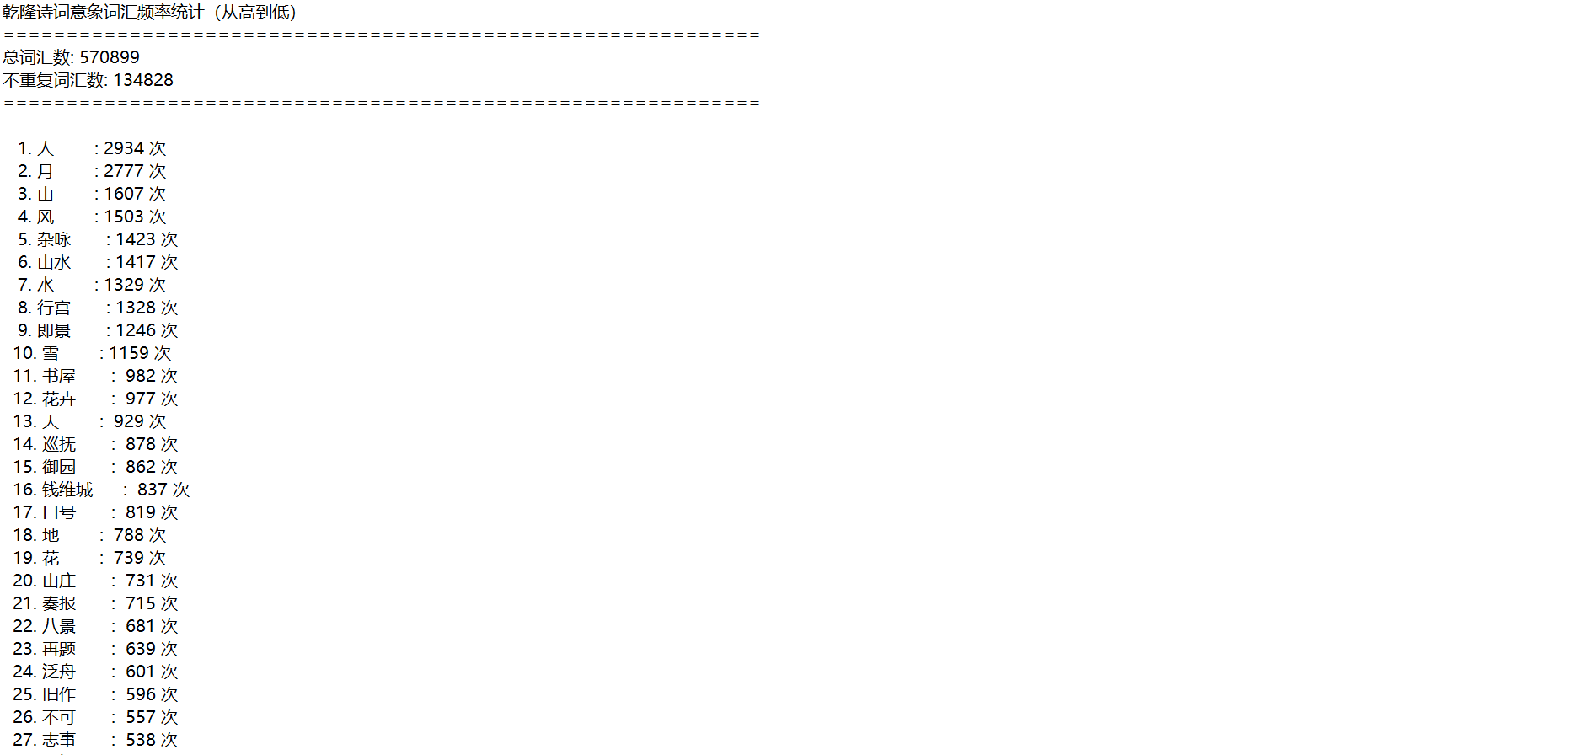
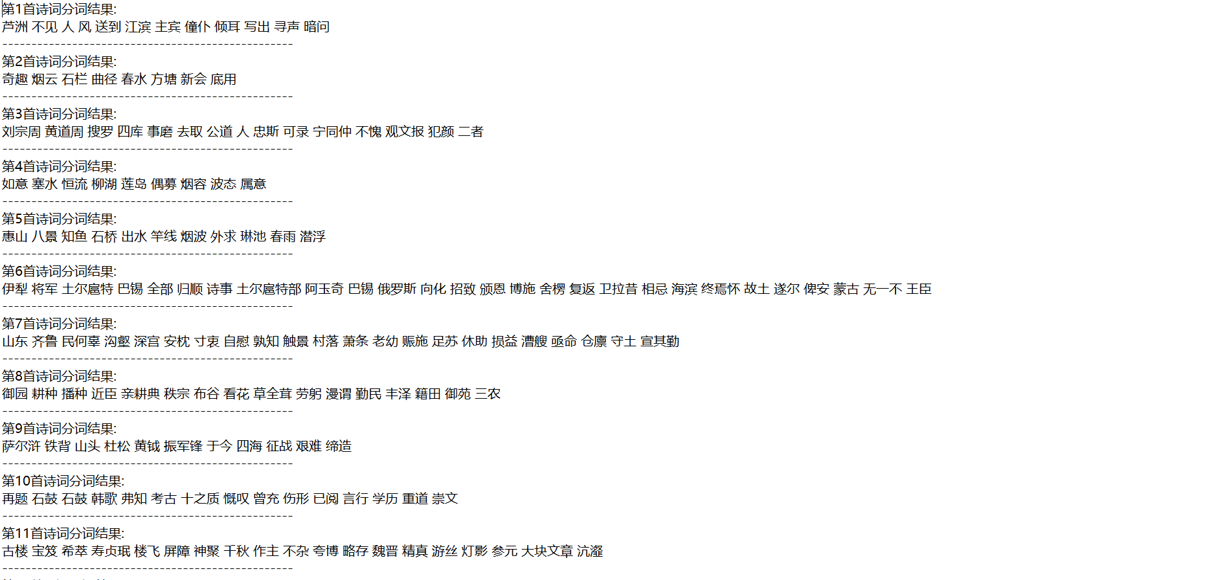

Slide 13
03
分词与词频统计

Slide 14
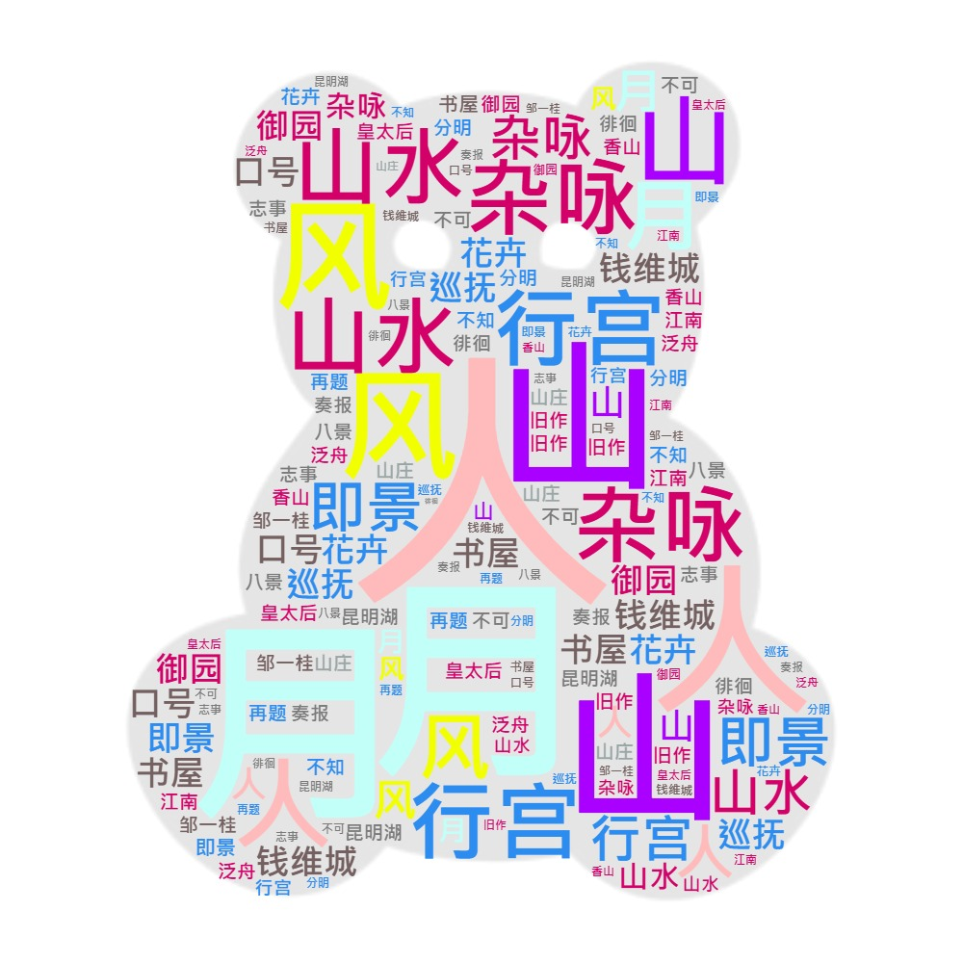
自然意象与政务纪实交融
乾隆诗词高频词统计显示，“人”“月”“山”“风”“水”等自然意象词汇占据前列，体现其继承古典诗歌借景抒怀的传统；同时“巡抚”“奏报”“总督”等政务词汇频繁出现，反映诗歌作为记载巡幸、祭祀与日常理政的文本载体。诗中常见“江南”“西山”“避暑山庄”等地名，与其南巡北狩经历紧密相关，而“题董邦达”“画意”等词汇则凸显其以诗题画的艺术趣味。

Slide 15
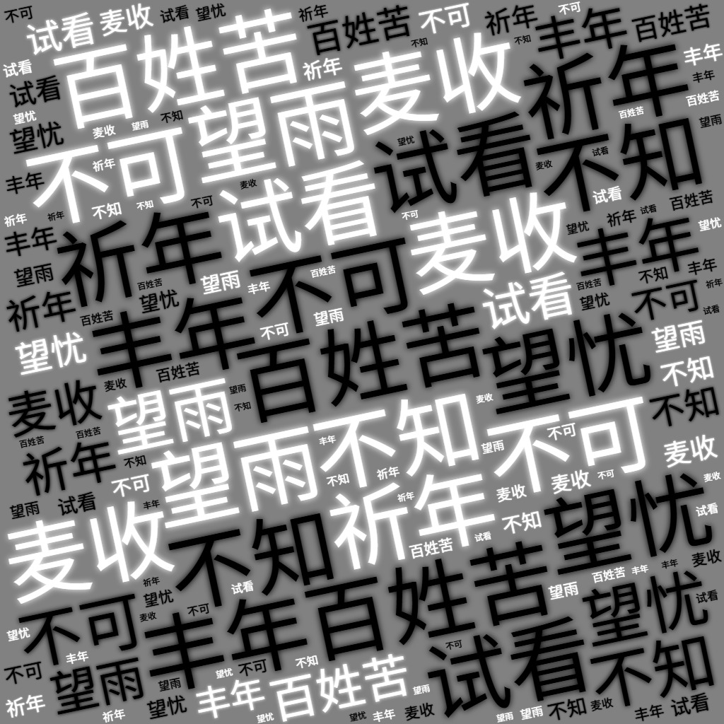
帝王视角与文人雅趣结合
诗歌中“不可”“不知”“试看”等词汇呈现沉吟说理的风格，而“祈年”“望雨”“麦收”等农事词汇，则体现其对民生收成的关切。乾隆诗词融合了治国理政的帝王意识与鉴赏山水的文人情怀，形成政治与审美交织的独特诗风，兼具宫廷性、纪实性与自然审美趣味。

Slide 16
04
意象分析

Slide 17
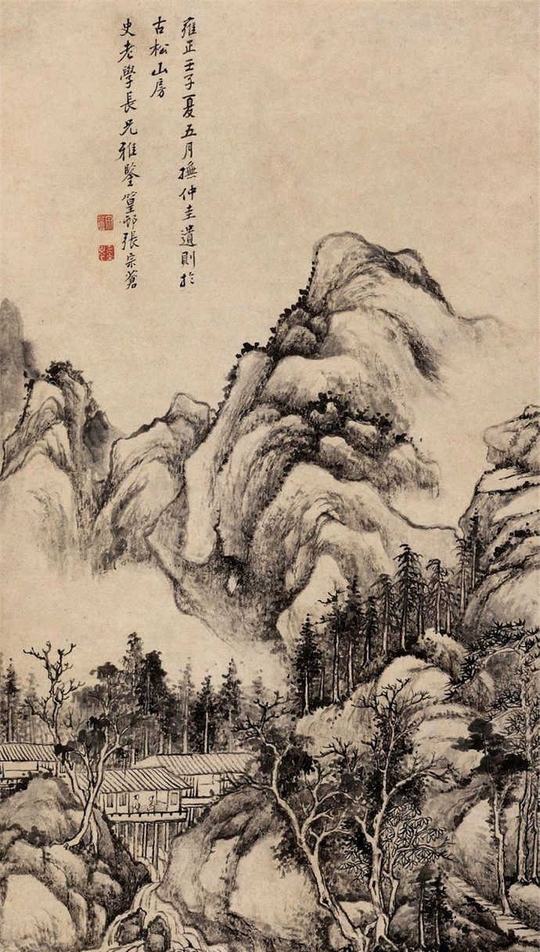
自然意象偏好
乾隆诗中，“ 山 ”以1607次居首，其后为“水”、“云”、“雪”、“松”。共现网络显示“ 山-云 ”与“ 雪-梅 ”搭配最紧密，反映其对“高山仰止”与“寒雪傲梅”两大意境的偏爱，投射帝王威权与自励人格。
高山仰止
寒雪傲梅
山 & 云
雪 & 梅

Slide 18
四君子之选：乾隆的帝王自喻
在“梅兰竹菊”中，竹以其虚心有节的品格，成为乾隆的自我投射
竹
梅
频次: 893
菊
兰
频次: 96
自号“稽古右文之主”，
建“竹炉山房”品茶，以竹喻己。
频次: 53
频次: 21
南巡春咏，吸纳江南文化符号。
象征晚节与隐逸。
象征君子之德。

Slide 19
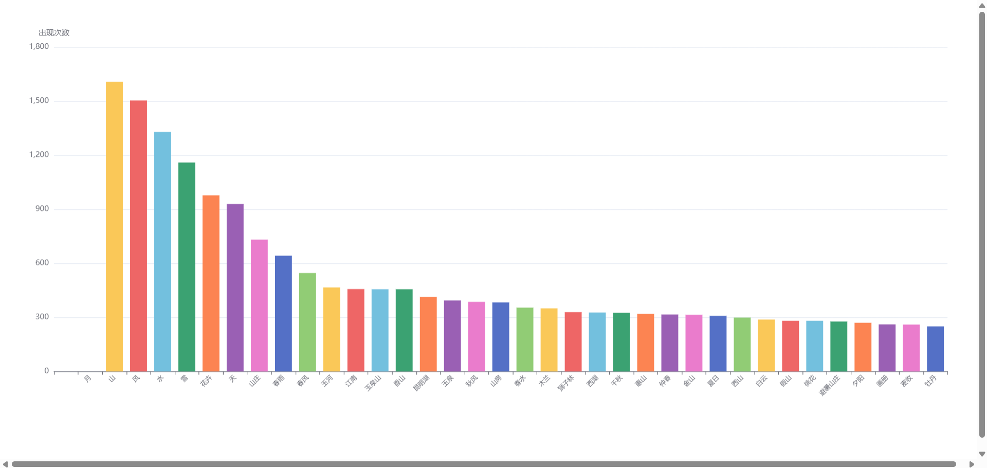
（月：出现次数达到了惊人的5534次！）
自然景物意象频次柱状图

Slide 20
05
情感分析

Slide 21
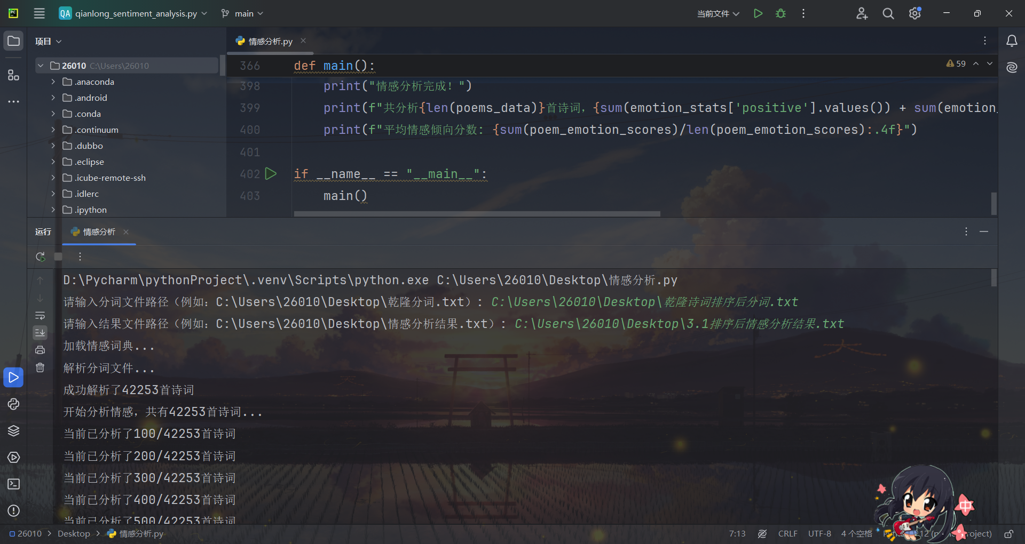
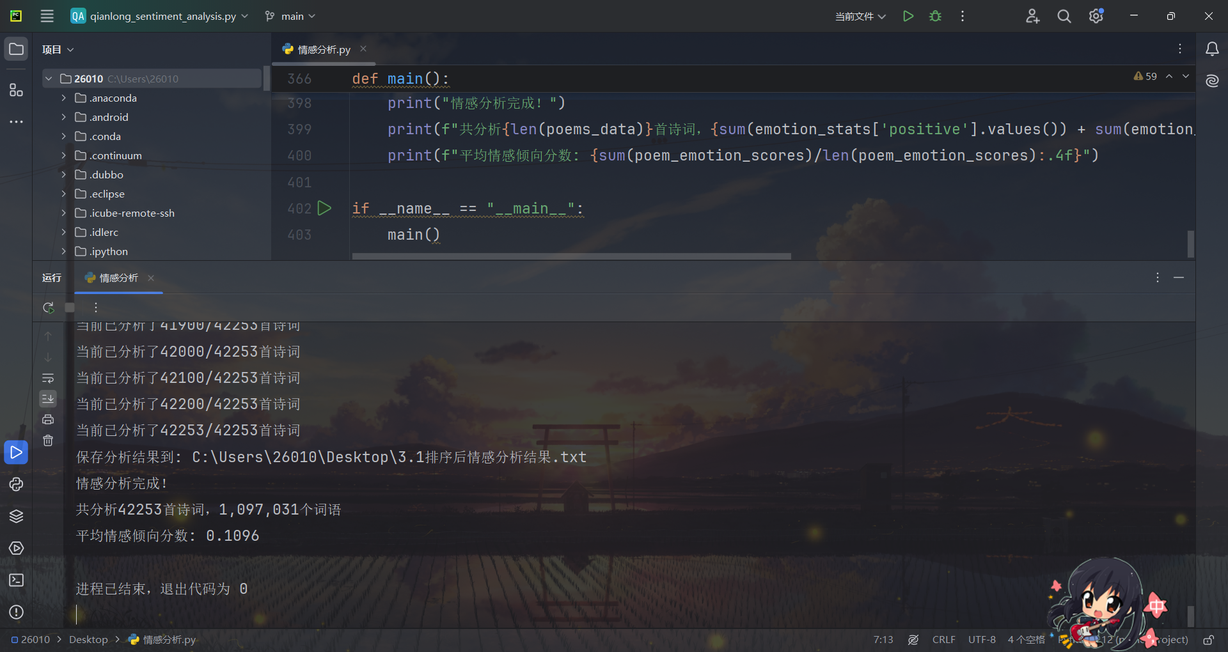

Slide 22
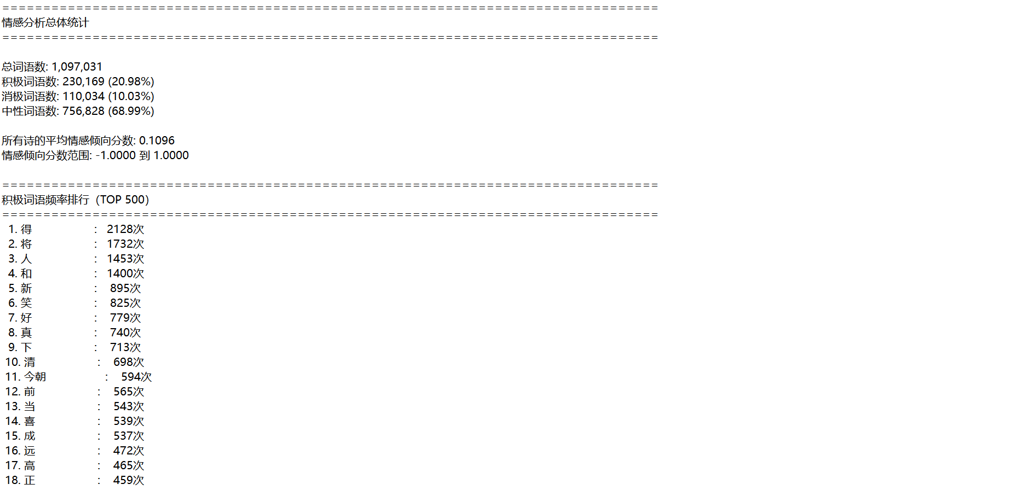
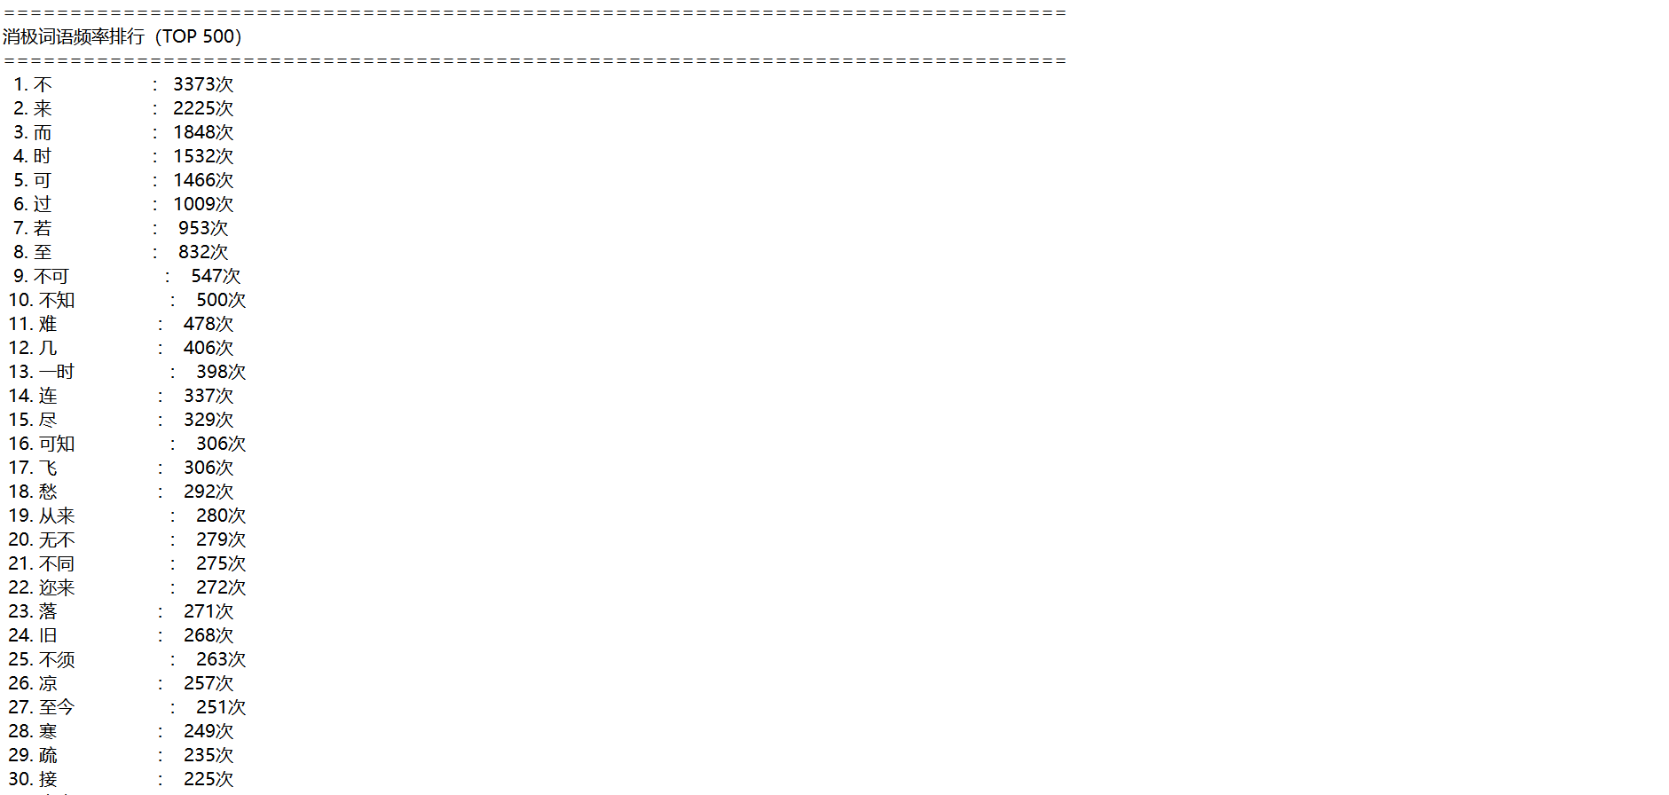
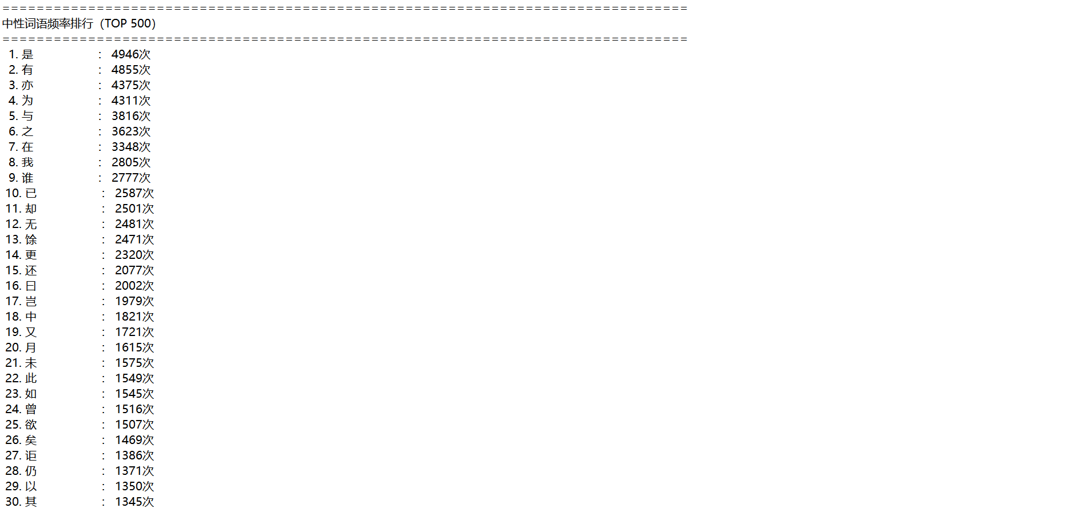

Slide 23
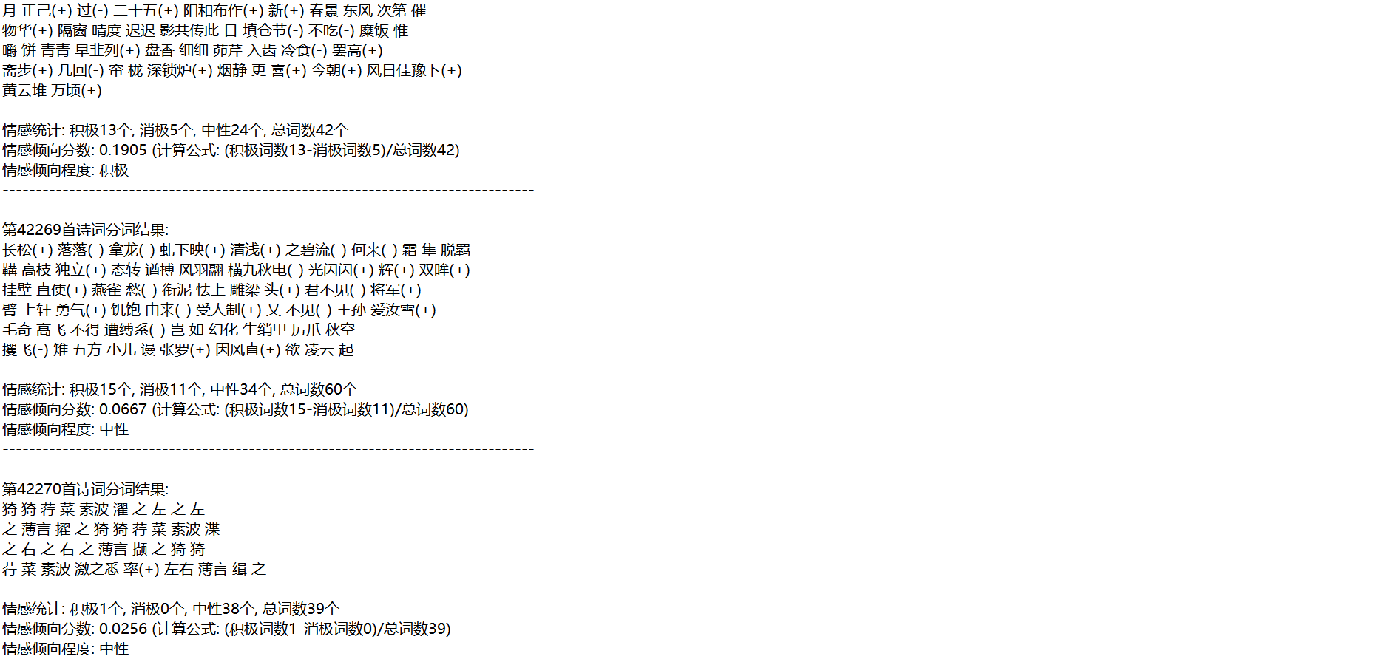

Slide 24
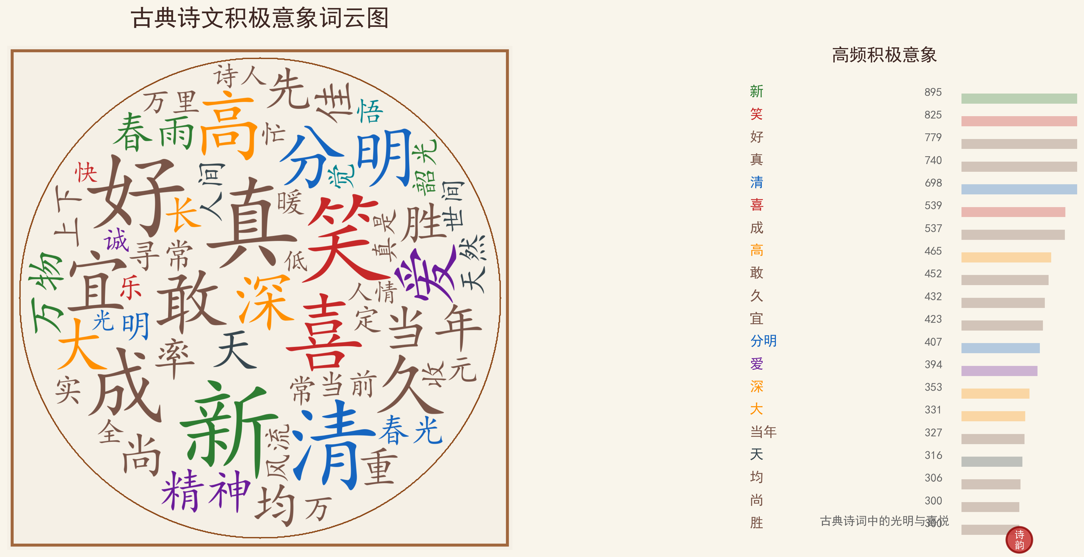
整体情感倾向：积极平稳，中性为主
乾隆诗词平均情感倾向分数为0.1636，整体呈略偏积极态势。其中积极词语占27.00%，消极词语仅占10.14%，而中性词语高达62.87%，说明其作品情感表达总体平和，以写景、叙事与议论为主，并非强烈的情感宣泄。
p.s.每首诗的情感倾向分数计算:（积极词语-消极词语）/分词总数

Slide 25
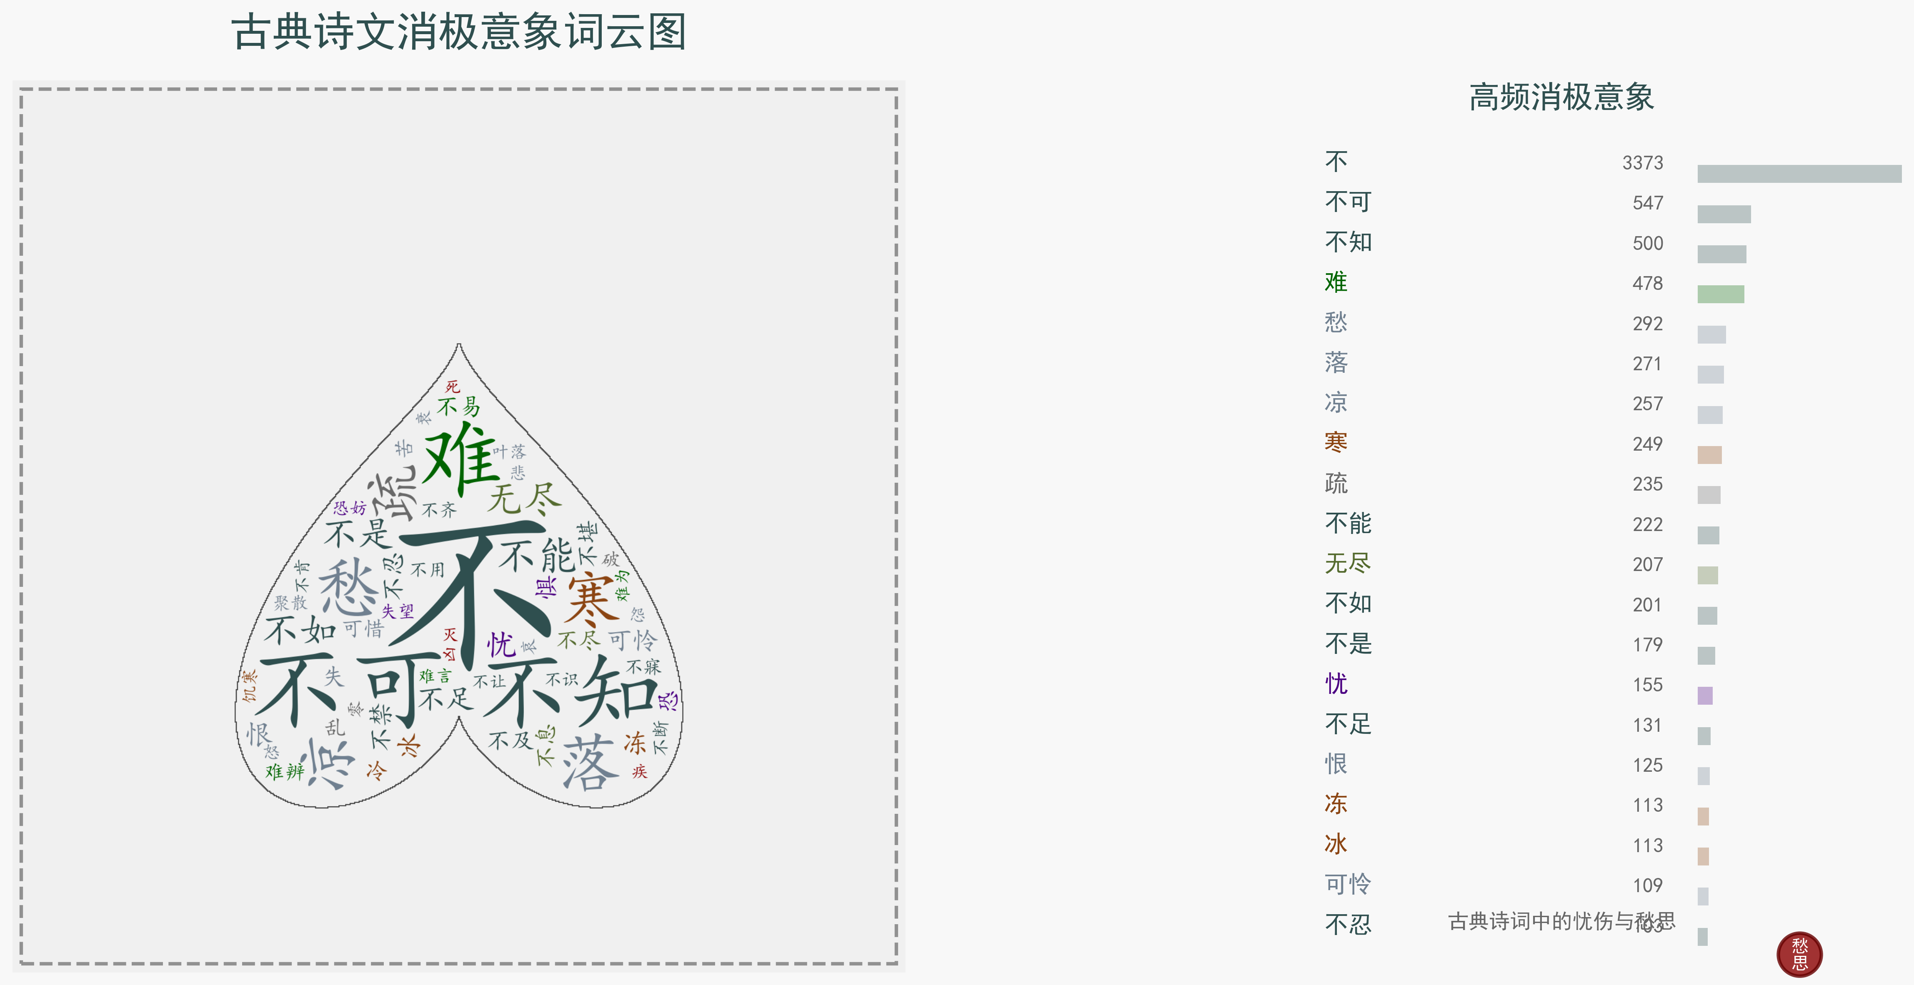
词汇情感特点：积极与消极词的文学功能
积极词汇如“人”“天”“分明”等，多关联治理、自然与正面评价；消极词汇如“不可”“不知”等，常伴随疑问、限制或客观描写，未必表达负面情绪，反而多承担中性文学功能。这一用词特点反映出乾隆诗中情绪词汇往往服务于写景说理，而非单纯抒情。

Slide 26
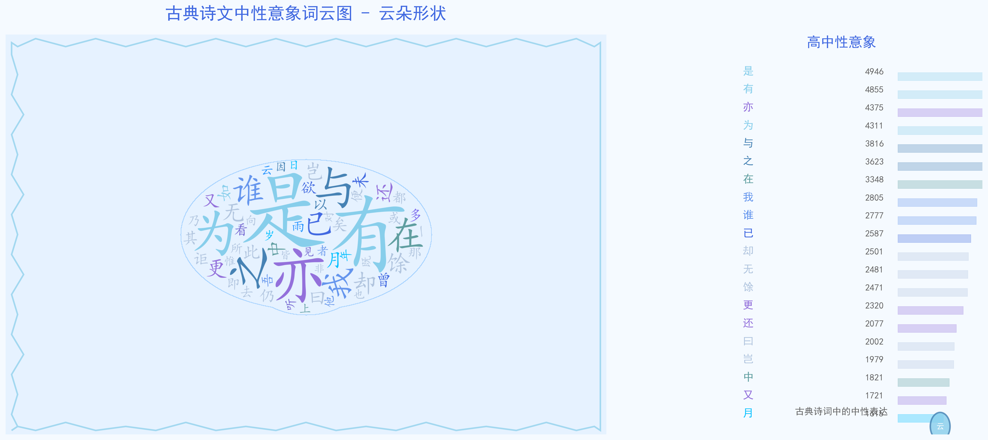
情感表达风格：帝王书写中的节制与肯定
大量中性词（如“月”“山”“行宫”）进一步体现其诗注重纪实与写景。情感虽整体偏积极，但庄重节制，在平和叙述中融入对民生、文化成就的肯定。这种情感结构呼应了乾隆作为统治者的身份——在文学表达中兼顾帝王视角的审慎与对治理的积极认同。

Slide 27
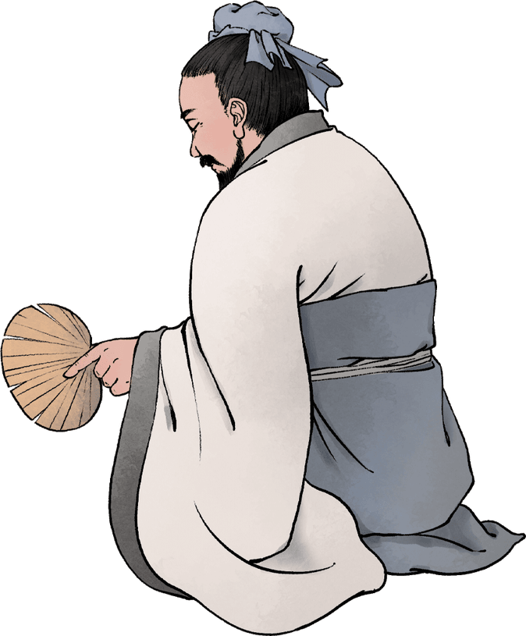
THANK YOU FOR READING！
感谢您的观看
汇报人：祁思源
汇报日期：2025/12/05

